Slide 1
المجال | بيئة التعامل مع الحاسوب
الوحدة | تجميع الحاسوب
الموضوع | مكونات الحاسوب

Slide 2
إشكالية:
تريد أن تسجل قراءتك لسورة من القرآن الكريم على الحاسوب، لتقوم بعد ذلك بتعديلها ثم الاستماع إليها.
ما هي الأجهزة والطرق المستعملة لإنجاز ذلك؟

Slide 3
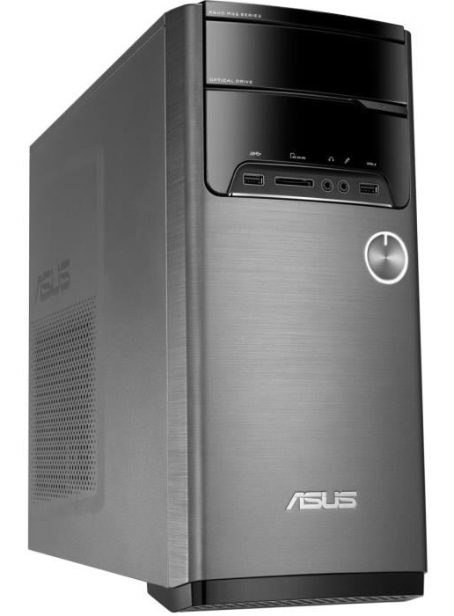
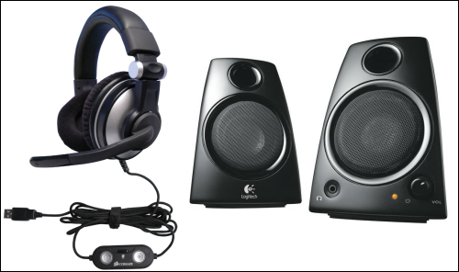
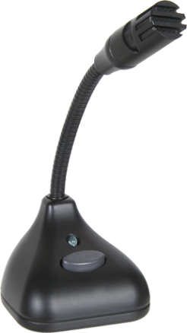
التسجيل
الاستماع
التعديل
إخراج
معالجة
إدخال

Slide 4

-تعريف الحاسوب:
هو جهاز إلكتروني يستقبل المعلومات، يعالجها ويخزنها قصد إظهارها واستعمالها ووقت الحاجة
-مكونات الحاسوب
ينقسم الحاسوب إلى ثلاثة وحدات رئيسية هي: وحدة الإدخال، وحدة المعالجة وحدة الإخراج.

Slide 5
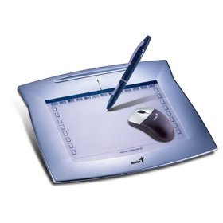
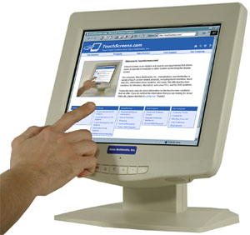
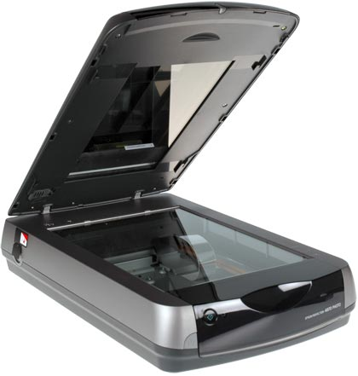
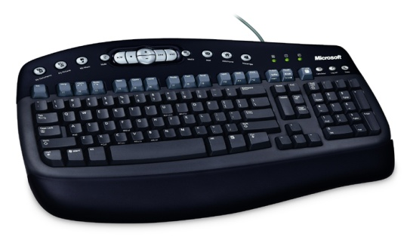
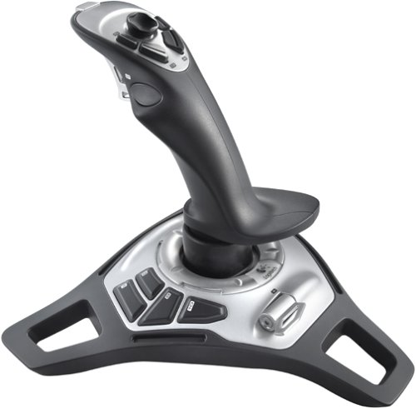

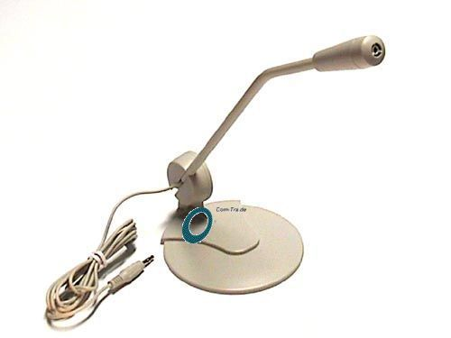
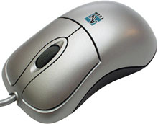
1- وحدة الإدخال:
هي الأجهزة التي من خلالها يتم إدخال المعلومات لوحد المعالجة
أمثلة: لوحة المفاتيح، الفأرة، الماسح الضوئي، الميكروفون، الكاميرا
القلم الضوئي
شاشة اللمس
الماسح الضوئي
لوحة المفاتيح
عصا التحكم بالالعاب
قارئ الأعمدة
المكيرفون
الفأرة

Slide 6
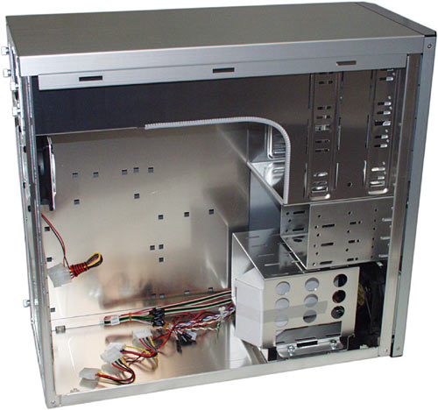
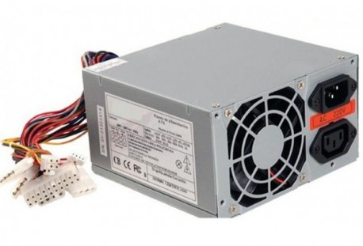
2- وحدة المعالجة: تتمثل وحدة المعالجة في الوحدة المركزية ويتم فيها تخزين ومعالجة المعلومات.
عناصرها:
أ-الصندوق الرئيسي: يستعمل كغطاء لمكونات الوحدة المركزية.
ب-علبة التغذية الكهربائية: وحدة لإمداد مكونات الوحدة المركزية بالتيار الكهربائي.

Slide 7
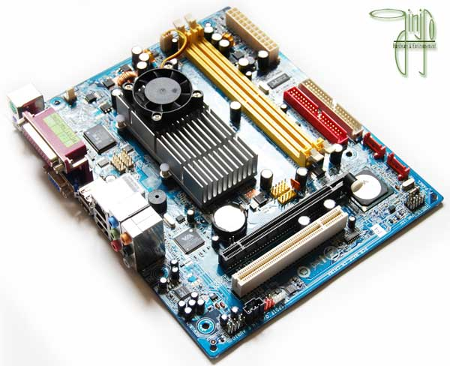
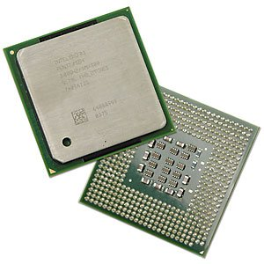
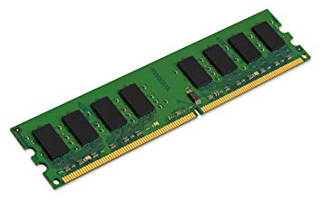
ج-اللوحة الأم: هي لوحة إلكترونية تتصل بها كل مكونات الحاسوب الداخلية.
د-المعالج المركزي: يسمى عقل الحاسوب ويقوم معالجة البيانات، وحدة قياسه تسمى (الهرتز HZ).
هـ- الذاكرة المركزية: هي الذاكرة التي يستعملها الحاسوب أثناء المعالجة ولتخزين المعلومات القاعدية

Slide 8
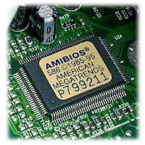
الذاكرة الحية RAM | الذاكرة الميتة ROM
تخزن المعلومات أثناء المعالجة. يمكن استبدالها. تفقد بياناتها عند انقطاع التيار الكهربائي. تستعمل للقراءة والكتابة. | تستعمل لاقلاع الحاسوب. مثبتة على اللوحة الأم ولا يمكن استبدالها. تحافظ على بياناتها عند فقدان التيار تستعمل للقراءة فقط.

Slide 9
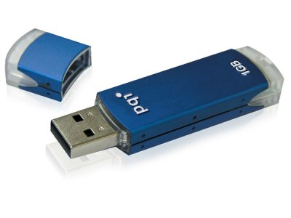
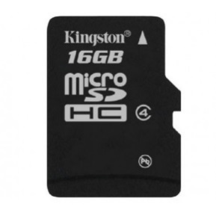

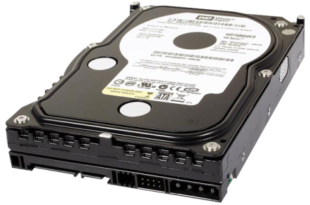
وحدات التخزين :
1-القرص الصلب: هو وحدة التخزين الرئيسية ويستعمل لتخزين الملفات والبرامج والنظام التشغيل.
2 -القرص المضغوط CD 3-قرص DVD. 4-الفلاش ديسك 5-بطاقة الذاكرة.
الفلاش ديسك
بطاقة الذاكرة
Carte Mémoire
قرص
CD أو DVD
القرص الصلب
Disque Dur

Slide 10
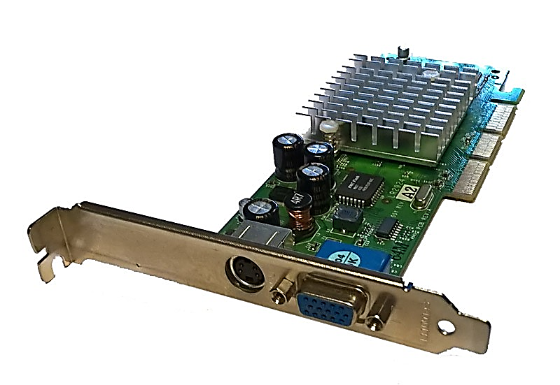
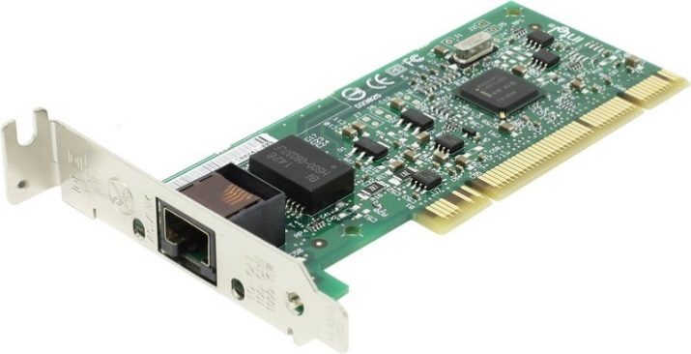
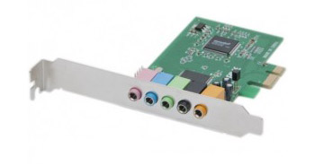
بطاقات الامتداد:
هي بطاقات تركب على اللوحة الأم لتوسعتها أو لربطها بأجهزة أخرى وهي:
بطاقة الشبكة: تربط الحاسوب بمختلف الشبكات.
البطاقة البيانية: تربط الحاسوب بأجهزة العرض (الشاشة، عارض البيانات)
بطاقة الصوت: تربط الحاسوب بأجهزة الصوت.
بطاقة الصوت
Carte Son
البطاقة البيانية
Carte Graphique
بطاقة الشبكة
Carte Réseau

Slide 11
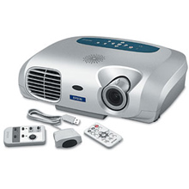
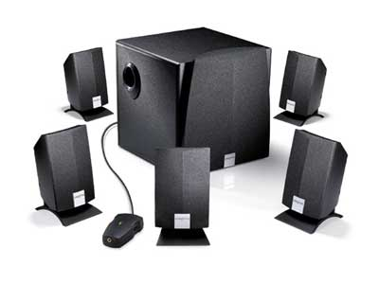
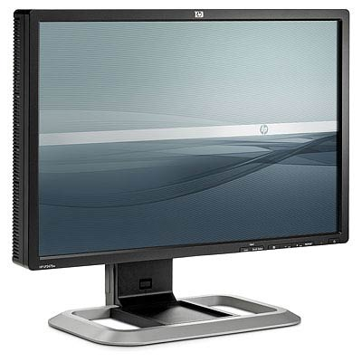
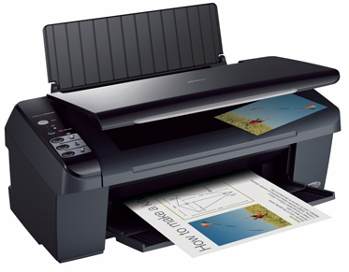
3-وحدات الإخراج
هي الوحدات التي تخرج أو تعرض نتائج المعالجة
أمثلة: الطابعة ، الشاشة، السماعات، عارض البيانات.
عارض البيانات
Data Shaow
مكبرات الصوت
Haut Parleur
الشاشة
Ecran
الطابعة
Imprimante

Slide 12
وحدة قياس الذاكرة (الأوكتي / Octet)
تسمى وحدة قياس الذاكرة أوكتي Octet، وهي وحدة تقاس بالبت Bit ، والبت يمثل بالواحد أو الصفر. يقدر الأوكتي بـثمانية بيت
1 Octet = 8 Bits
مضاعفات الأوكتي:
1 كيلو أوكتي (Kilo Octet) = 2¹⁰ أوكتي
1 ميغا أوكتي (Méga Octet) = 2²⁰ أوكتي
1 جيغا أوكتي (Giga Octet) = 2³⁰ أوكتي
1 تيرا أوكتي (Téra Octet) = 2⁴⁰ أوكتي
1 | 1 | 0 | 1 | 0 | 1 | 0 | 0
1 Bit
1 Octet

Slide 13
قواعد للتحويل:
• للتحويل من مضاعف إلى مضاعف يليه نضرب في الأساس 2 بالقوة 10.
• عند التحويل من مضاعف إلى مضاعف أصغر منه يكون الأس موجباً.
• عند التحويل من مضاعف إلى مضاعف أكبر منه يكون الأس سالباً.
• تحدد القوة بحسب الدرجات بين المضاعفين.
O
K O
2 ⁻¹⁰
2 ¹⁰
+
M O
-
2 ²⁰
2 ⁻ ²⁰
2 ³⁰
G O
2 ⁻ ³⁰
2 ⁴⁰
T O
2 ⁻ ⁴⁰

Slide 14
أمثلة يكون فيها الأس سالباً:
أمثلة يكون فيها الأس موجباً:
256 MO = 256 * 2 ⁻²⁰ TO
0.25 O = 0.25 * 2 ⁻³⁰ GO
64 KO = 64 * 2 ⁻¹⁰ MO
12 GO = 12 * 2 ¹⁰ MO
0.5 TO = 0.5 * 2 ³⁰ KO
2024 KO = 2024 * 2 ¹⁰ O

Slide 15
التمرين الثاني:
التمرين الأول:
حل التمرين الثاني :
تحويل سعة الفيديو إلى GO:
512 MO = 512 * 2 ⁻¹⁰ GO
= 0,5 GO
تحويل سعة المستند إلى GO:
2048 KO = 2048 * 2 ⁻²⁰ GO
= 0.001953125 GO
حساب السعة المتبقية:
8 – [(8 * 0.5)+ (256 * 0.001953125)] = 3,5 GO
كم فيديو بسعة 128 MO يمكن تخزينه على قرص DVD سعته 4 GO.
لديك قرص فلاش بسعة 8GO، تريد أن تخزن فيه البيانات التالية:
- 8 فيديوهات بسعة512 MO للفيديو.
- 256 مستند بسعة2048 KO للمستند.
المطلوب: ما هي السعة المتبقية في هذا القرص بــGO؟
الحل:
تحويل سعة القرص إلى MO:
4 GO = 4 * 2 ¹⁰ MO
= 4 * 1024
= 4096 MO
حساب عدد الفيديوهات:
4096 / 128 = 32 videos

Slide 16
التمرين الثالث:
تقدر ملفاتك في الحاسوب بــ 0,5 TO، ولنقل بيانتك إلى حاسوب أخيك باستعمال شبكة Wifi، تستغرق العملية ربع ساعة لكل 1GO:
- المطلوب: ما هي المدة اللازمة لنقل جميع الملفات بالساعات والدقائق؟
حل التمرين الثالث:
حساب المدة بالساعات:
7680 / 60 = 128 ساعة
تحويل سعة الفيديو إلى GO:
0,5 TO = 0,5 * 2 ¹⁰ GO
= 512 GO
حساب المدة بالدقائق:
512 * 15 = 7 680 دقيقة

